Slide 1
Autohändler
Diese Präsentation wird Ihnen präsentiert von: Alexander Hahn und Marcus Bauer

Slide 2
Inhalt
Ziele
Entwicklung
Quellcode? Datenbank?
verwendete Technologien
Oberfläche
Konfiguration
Benutzerverwaltung
Bedienungsanleitung
Reflexion

Slide 3
Ziele
Gesamten Lagerbestand an Neu- und Gebrauchtwagen verwalten
Baujahr, PS, Modell, Hersteller, Farbe, Typ, …
Erfassen von Kunden und deren Bestellungen
Einfache Anwendung, welche das alles ermöglicht

Slide 4
Entwicklung
Java 7
Swing
Microsoft SQL Server 2008 R2
jTDS
JDBC-Treiber
Open Source (LGPL), Komplett in Java (Ausnahme: Windows-Authentifizierung)
http://jtds.sourceforge.net/

Slide 5
Entwicklung?
Entwicklung mit zwei Personen
Nur lokale Installation und Entwicklung auf einem Rechner nicht praktikabel
Quelltext auf github
Repository-Hosting für Git
Realisierung der Datenbank: ?

Slide 6
Entwicklung: Datenbank Migrationen
Veränderung der zugrunde liegenden Datenbankstruktur
CREATE, ALTER, DROP
Änderung an Inhalten?
Nur, wenn Einfügen bzw. Ändern für das Programm notwendig ist
Möglichst wenig Einfügen neuer Datensätze, nur vordefinierte Werte
Beispiele
Füllen der Tabelle „Hersteller“
Mehrwertsteuersatz - 0.19 →19

Slide 7
Entwicklung: Datenbank Migrationen
Gleichzeitige Änderungen
Jederzeit möglich, System erkennt „fehlende“
Besser als Austausch von SQL-Dateien per Hand oder E-Mails „Ändere mal diese Tabelle“
Probleme nur, wenn die verwendeten Objekte nicht mehr in dieser Form existieren (gelöschte Tabelle, umbenannte Felder, …)
Konzept an Ruby on Rails angelehnt
Dateiname ist 201201311200_was_passiert.rb enthält Datum und Uhrzeit (31. 1. 2012, 12:00)
In Rails: normaler Quelltext
kann Migrationen beliebig anwenden und rückgängig machen, Stand wird gespeichert

Slide 8
Entwicklung: Datenbank Migrationen in unserem Projekt
Selbstgeschriebene Java-Klasse MigrateTool.java
Prinzip
Lädt alle ids aus der Tabelle migrations
Liest Dateien im Verzeichnis migrations nach Name sortiert
Durchläuft die Dateiliste
wenn Migration nicht in Tabelle, als Transaktion ausführen
Bei Fehler: Abbruch, Fehlermeldung
*.sql-Dateien
Keine „Rückgängig“-Aktion wie in Ruby on Rails
Keine Notwendigkeit im Projekt

Slide 9
Entwicklung: Datenbank Klassen
Database
connectWindowsAuth, connectSQLAuth
disconnect
prepare(String) → Prepared
transaction(Prepared) → boolean
Result
HashMap
getInt(feldname) → Integer, getString(feldname) → String, …

Slide 10
Entwicklung: Datenbank Klassen
Results
extends Vector<Result>
einfach iterierbar
Implements TableModel
Kann als Modell für JTable genutzt werden
Logik, um Datenbank zu aktualisieren
(eigentliche Abfragen über die Klassen GenericTable bzw. UserTable realisiert)

Slide 11
Entwicklung: Datenbank Klassen
Prepared
executeWithResult(…)
executeNoResult(…)
Prepared p = db.prepare(„SELECT * FROM autos
WHERE hersteller_id = ? AND baujahr > ?“);
Results r = p.executeWithResult(herstellerID, 2010);
for(Result result : results)
System.out.println(
result.getString(„bezeichnung“));
p.close();

Slide 12
Oberfläche
mit Swing erstellt
Grundlegende Idee:
Stack mit allen geöffneten Unterfenstern
beliebig hoher Verschachtelungsgrad von Fenstern möglich
Rückkehr aus aktuellem Fenster mit goToHome() oder goUp()
z.B. Kunden → alle Bestellungen des Kunden → alle Autos in einer Bestellung
einheitliches Look- and Feel
geringe Anzahl konfigurierbarer Farben

Slide 13
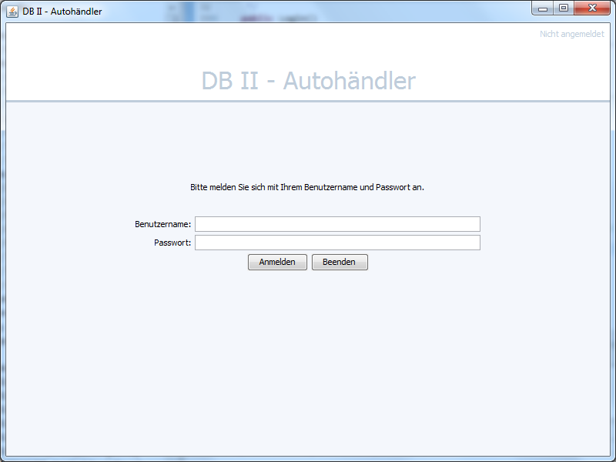
Oberfläche: Anmeldung

Slide 14
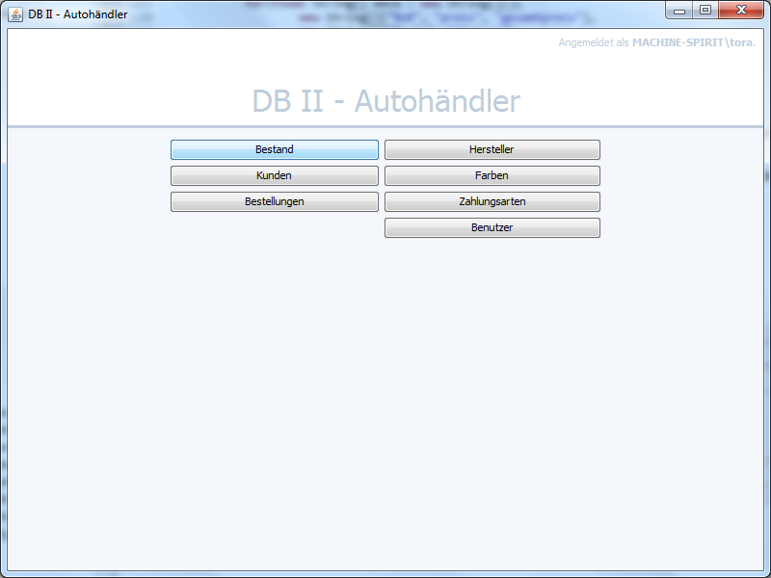
Oberfläche: Dashboard

Slide 15
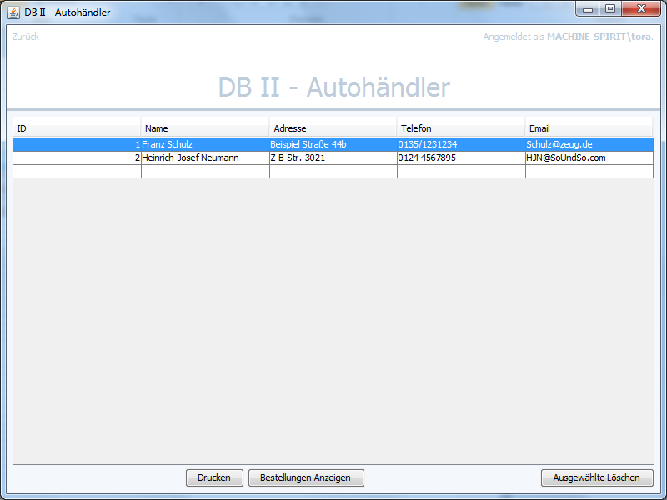
Oberfläche: Anzeige einer Tabelle

Slide 16
Konfiguration
config/app.xml ⬄ Config.java mit get…()
Wichtigste Eigenschaften konfigurierbar
Name der Anwendung
In der Praxis: Name des Autohändlers
Serveradresse, Datenbankname, unterstützte Anmeldemethoden (Windows/SQL)
Farben

Slide 17
Benutzerverwaltung
Jeder Benutzer der Software ist ein Datenbankbenutzer
Benutzergruppen
lesen – nur Lesen
schreiben – Lesen und Schreiben
db_owner – Lesen, Schreiben, Löschen, Datenbankstruktur verändern
Anlegen neuer Benutzer – Serverrecht, keine von uns neu definierte Rolle
db_owner erhält automatisch sysadmin

Slide 18
Benutzerverwaltung: Rechtevergabe
CREATE LOGIN usw. unterstützt keine ? als Parameter
Namen und Passwörter auf a-zA-Z0-9 beschränkt
Hinzufügen neuer Rechte (ähnlich löschen)
EXEC sp_addrolemember role, user
EXEC sp_addsrvrolemember user, role
Also: fast konsistent implementierbar
ALTER (SERVER) ROLE … ADD MEMBER … ist erst ab SQL Server 2012 verfügbar

Slide 19
Benutzerverwaltung: Authentifizierung
Windows
aktueller Benutzer wird angemeldet
kein Passwort erforderlich
Login-Bildschirm nur bei Fehlern
SQL-Server
Login-Bildschirm
Konfigurierbar
Eine oder beide Optionen aktivieren

Slide 20
Bedienungsanleitung
Bedienung ist intuitiv
Einfüge: Füllen der leeren Zeile am Ende
Bearbeiten: Auf einen Wert klicken, neuen Wert einfügen
Löschen: Zeilen markieren, „Ausgewählte Löschen“

Slide 21
Reflexion: Benötigte Zeit
2 Tage: funktionierende Datenbank-anbindung, Migrationen, Aufbau der Fenster, Anmelden
≈ 1.100 Zeilen Java (+ Kommentare, Leerzeilen, …)
3 Tage: Anzeigen, Einfügen, Löschen und Verändern von Daten
2 Tage: Rechte-/Benutzerverwaltung
1 Tag: kleinere Tweaks, Verwalten von Bestellungen
≈ 2.200 Zeilen Java insgesamt

Slide 22
Reflexion: Wiederverwendbarkeit
Datenbankklassen können komplett wiederverwendet werden
Nur ggf. andere JDBC-Treiber
Migrationen
offensichtlich: *.sql-Dateien für andere Projekte müssen erstellt werden
ohne Codeänderung wiederverwendbar
enorme Zeitersparnis selbst bei zwei Entwicklern in Hinsicht auf konsistente Datenbanken
Selbst bei einer Datenbank: Struktur in Versionsverwaltung

Slide 23
Ende Autohändler
Diese Präsentation wurde Ihnen präsentiert von: Alexander Hahn und Marcus Bauer

